Slide 2
Les faits

Slide 3
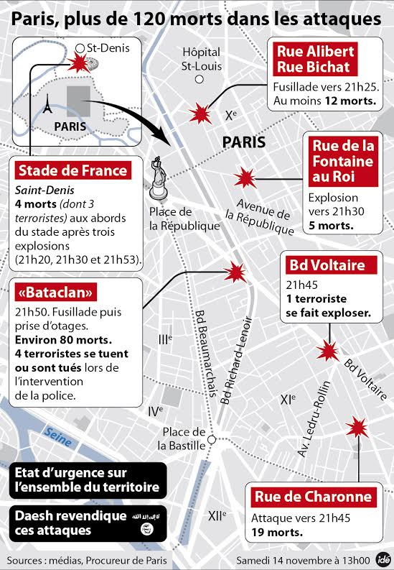
Bilan provisoire au 15/11 à 00h30 :
- 129 morts
- 352 blessés dont 99 personnes en urgence absolue.
Toutes les victimes sont des civils
Les lieux touchés : Des lieux de sociabilité frappés par les attentats
Des lieux de
convivialité
(brasseries, restaurants…)
Des lieux
de spectacle
Des lieux de
rencontres
sportives
Rencontre France/Allemagne en présence du Président de la République et d’officiels allemands
Qui sont les cibles des terroristes ?
2 acteurs de la lutte contre le terrorisme international
Volonté de s’approcher au plus prés du président pour montrer que la France est vulnérable
Volonté de faire un maximum de victimes (mais les terroristes n’ont pas pu entrer dans le stage)

Slide 4
Les terroristes
« Huit frères portant des ceintures d'explosifs et des fusils d'assaut ont pris pour cibles des endroits choisis minutieusement à l'avance au cœur de la capitale française, le stade de France lors du match des deux pays croisés la France et l'Allemagne auquel assistait l'imbécile de France François Hollande, le bataclan où étaient rassemblés des centaines d'idolâtres dans une fête de perversité ainsi que d'autres cibles dans les dixième, le onzième et le dix-huitième arrondissement et ce simultanément. »
Extrait de la revendication des attentats par DAESH
Comment la France et les français sont-ils considérés par les terroristes ?

Slide 5
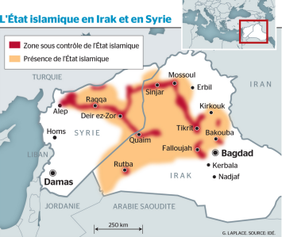
Des attentats revendiqués par l’Etat islamique également appelé
Daesh
Placer ici l’infographie intitulée « qu’est ce que l’organisation de l’Etat Islamique » téléchargeable à l’adresse suivante
https://www.youtube.com/watch?v=BymfI-y89Do
(lien actif)
Quels sont les objectifs poursuivis par Daesh ?
Semer le chaos, désorganiser les fondements d’un état démocratique
Terroriser : l’action terroriste vise à induire un rapport de force par la terreur et la peur
Terroriser les civils afin qu’il fassent pression sur leurs dirigeants pour arrêter la lutte contre le terrorisme au niveau international (arrêt des opérations militaires)
Terroriser la population afin qu’elle renonce à ses valeurs (laïcité, liberté, égalité…) et qu’elle adhère à celle de l’Etat islamique….
DAESH : Groupe islamiste djihadiste qui a pris le contrôle d’une partie des territoires de l’Irak et de la Syrie (pays en guerre civile) s’est autoproclamé « Etat islamique » en Irak en juin 2014 (est issu d’Al-Qaida) et procède à des massacres de masse

Slide 6
Pourquoi la France ?

Slide 7
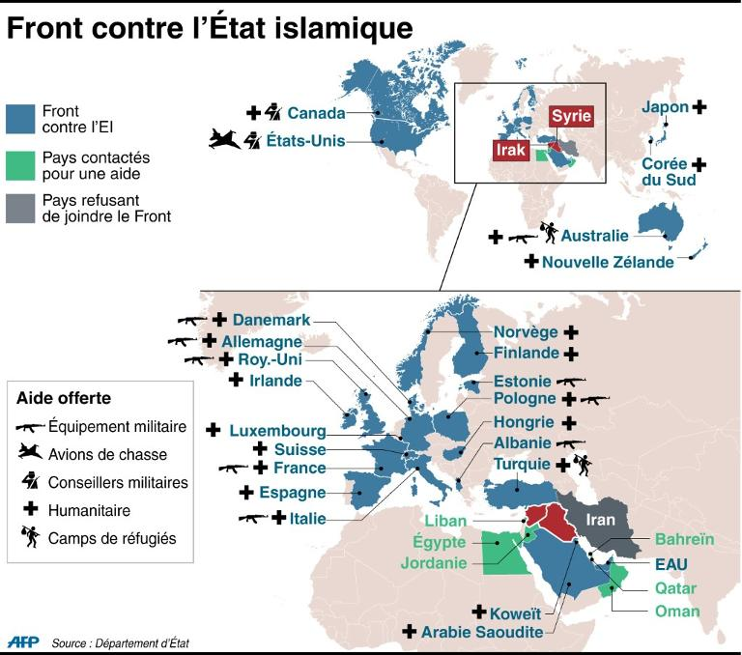
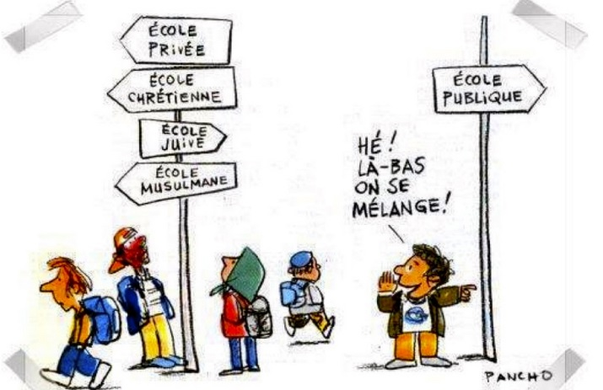
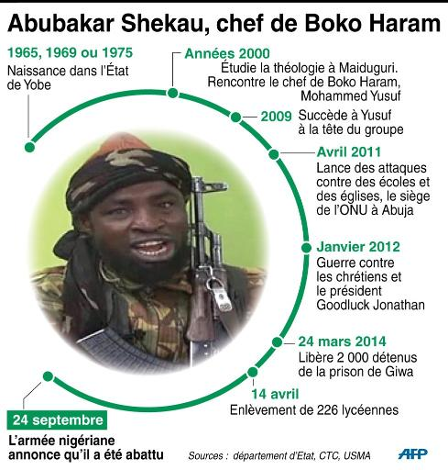
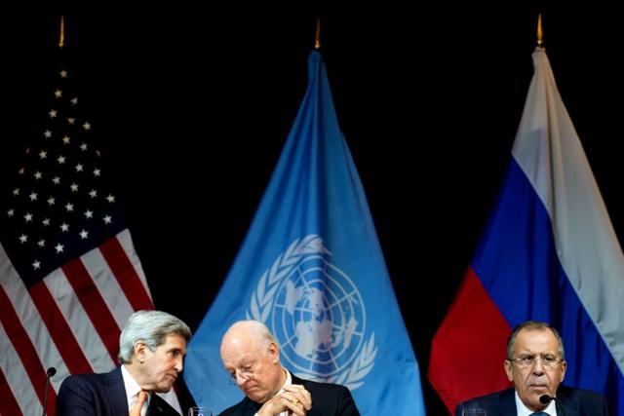
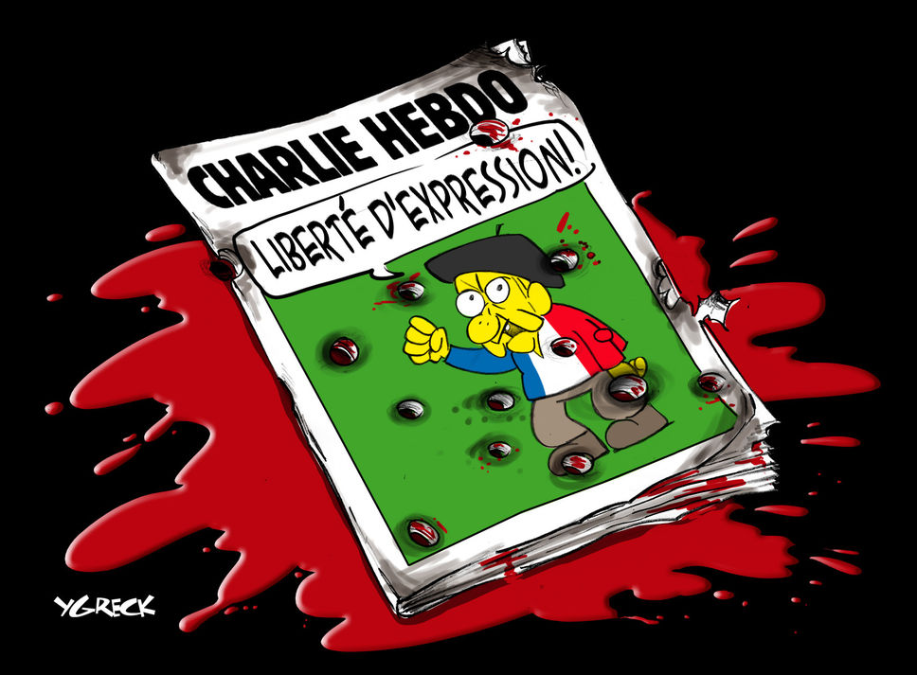
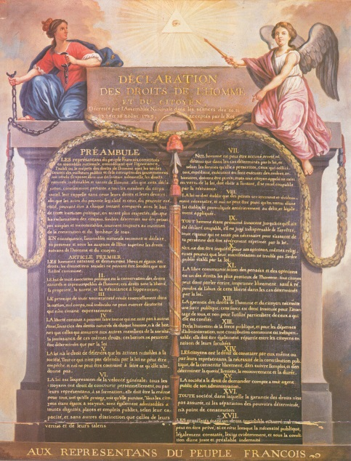
La France est visée car …
Elle incarne des valeurs qui sont en contradiction avec celles prônées par Daesh : la laïcité, la liberté d’expression, l’égalité homme-femme, les droits de l’homme…
Elle est l’allié militaire des États-Unis et a mené des raids aériens contre Daesh en Irak (depuis l’été 2014) et en Syrie (depuis début septembre 2015).
Elle est aussi intervenus dans le nord et le centre de l’Afrique pour stopper l’avancée des islamistes (ex : contre la secte nigériane Boko Haram)
Samedi 14 Novembre s’est tenu à Vienne (Autriche) une Conférence internationale sur la Syrie prévue de longue date. La lutte contre l’Etat islamique était prévue à l’ordre du jour.
Le secrétaire d'Etat américain John Kerry (g), l'envoyé spécial de l'Onu pour la Syrie Staffan de Mistura (c)
et le ministre des Affaires étrangères Sergueï Lavrov à Vienne, le 14 novembre 2015 - AFP VLADIMIR SIMICEK

Slide 8
La reponse immediate de la France

Slide 9
23h53 : le président prend la parole
Quelles sont les deux grandes mesures annoncées ? Pourquoi ? Qu’impliquent-t-elles ?
Placer ici l’infographie intitulée le discours de François Hollande téléchargeable à l’adresse suivante
https://www.youtube.com/watch?v=onQ3tbwiBpo
(lien actif)
L’Etat d’urgence
L’état d’urgence est décrété « soit en cas de péril imminent résultant d’atteintes graves à l’ordre public, soit en cas d’évènements présentant, par leur nature et leur gravité, le caractère de calamité publique. Il s’agit d’un régime d’exception pris par décret en Conseil des ministres.
Il prévoit des mesures d’exception :
couvre-feu,
Zone de protection
Limiter la circulation dans certains espaces
Perquisition de jour comme de nuit
Fermeture de certains lieux (salles de spectacles, bars, lieux de réunion….)
La dernière fois qu’il a été décrété sur l’ensemble du territoire c’était en 1961. Il dure 12 jours. Au-delà, pour le prolonger, il faut émettre une loi.
La fermeture des frontières
L’objectif est double :
Empêcher d’autres terroristes de rentrer sur le territoire national
Empêcher les équipes de terroristes de fuir
Le contrôle des frontières se fera sur 61 points principaux
Ces mesures impliquent la mobilisation de l’armée, des forces de l’ordre (police, gendarme), des services de secours pour assurer la protection des français.

Slide 10
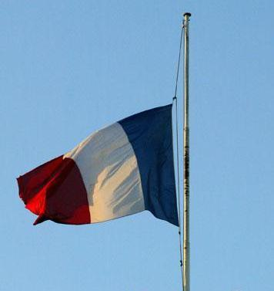
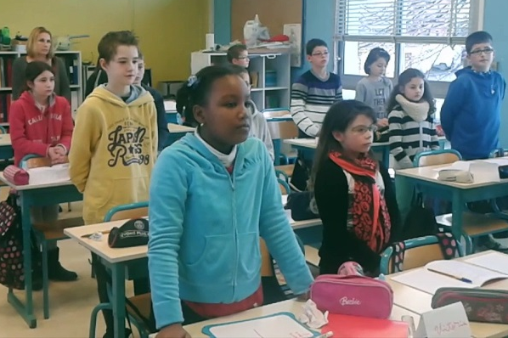
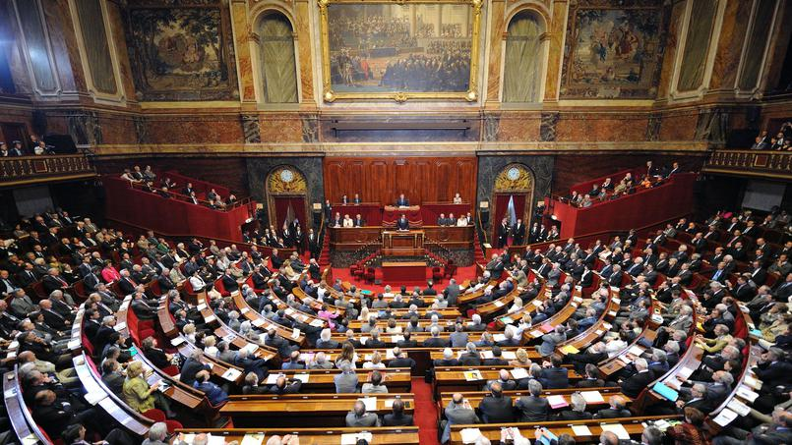
Les autres mesures
Trois jours de deuil national
Il est décrété par le Président de la république pour marquer l’hommage de la Nation aux défunts d’un événement particulièrement important.
Les drapeaux tricolores sont abaissés à mi- mât : on dit alors qu’ils sont en berne.
Une minute de silence
Lundi 16 Novembre, partout en France (à 12 heure, heure métropolitaine, 8 heures en Guyane), les établissements scolaires et autres administrations feront une minute de silence en hommage aux victimes.
La réunion du Congrès à Versailles
Lundi 16 Novembre, l’Assemblée Nationale et le Sénat seront réunis. Le Président prendra la parole devant les députés et les sénateurs (il n’a pas le droit de le faire au Palais Bourbon ni au Palais du Luxembourg

Slide 11
… Dans le monde …

Slide 12
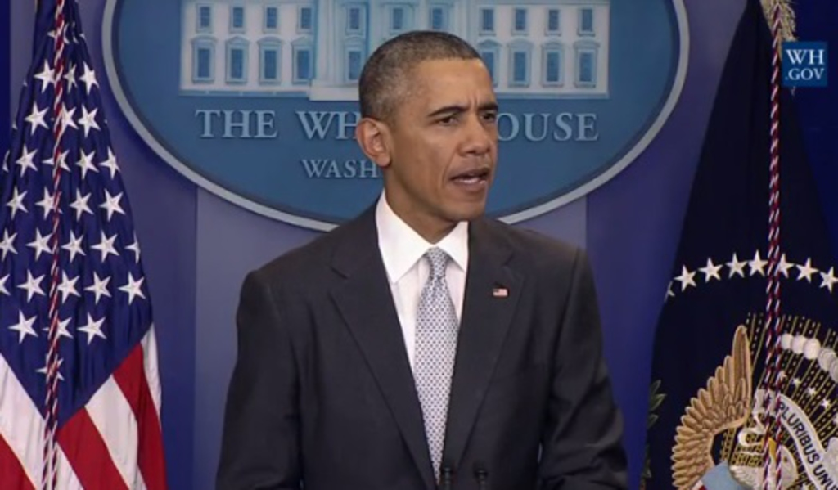
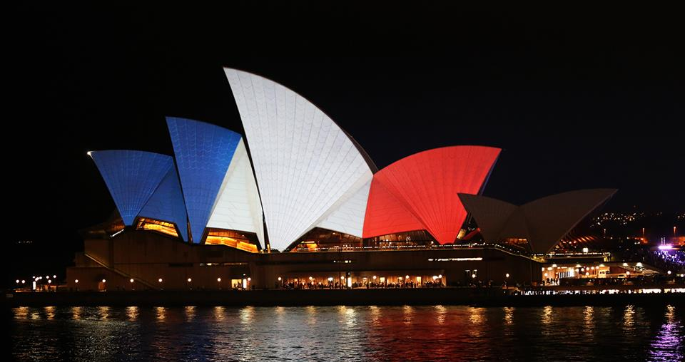
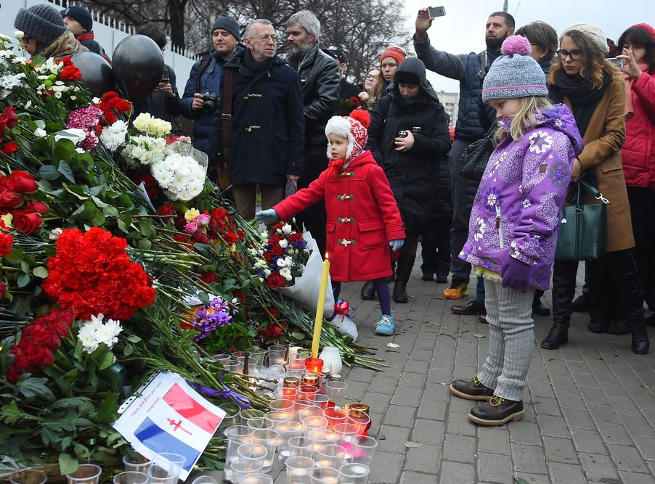
Des réactions de soutien au peuple et à la nation française
L’opéra de Sydney (Australie) , aux couleurs de la France
Devant l’ambassade de France à Moscou

